Slide 1
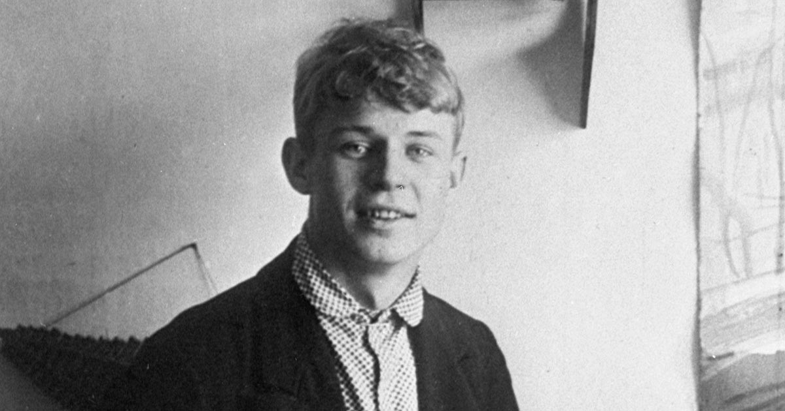
СИНЬ, УПАВШАЯ В РЕКУ
130 лет со дня рождения
Сергея Есенина

Slide 2
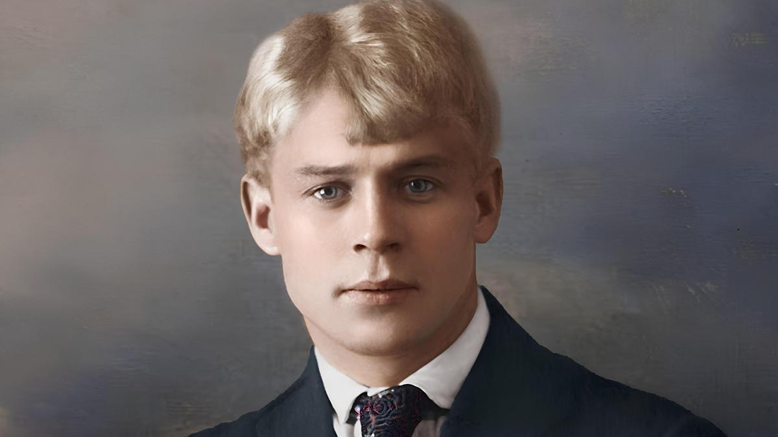
3 октября — день рождения поэта Сергея Есенина, одного из самых известных и любимых русских лириков. В этом году ему исполнилось бы 130 лет. Давайте вспомним его биографию

Slide 3
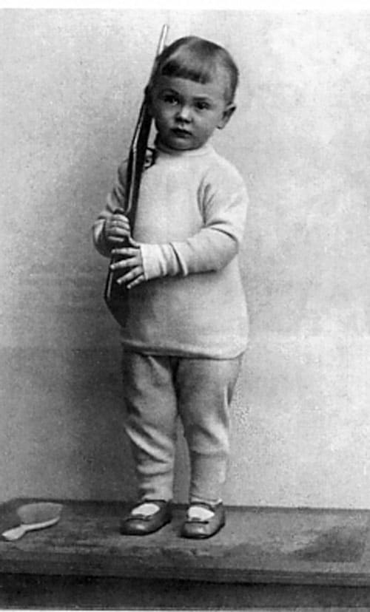
Детство
Сергей Есенин родился 3 октября 1895 года в селе Константинове﻿ Рязанской губернии. Жизнь в русской глубинке с раннего детства вдохновляла мальчика, и уже в девять лет он написал свои первые стихи.
Начальное образование Сергей Есенин получил в земской школе﻿ — будущий поэт закончил ее с отличием. Однако, как он позже вспоминал, учеба никак не отразилась на его становлении и не оставила ничего, «кроме крепкого знания церковнославянского языка». Когда мальчику исполнилось 14 лет, его отдали в Спас- Клепиковскую учительскую школу: родители хотели, чтобы сын стал сельским учителем. Но Есенин свое призвание видел в поэзии, поэтому в школе продолжал писать стихотворения. После окончания школы, летом 1912 года, Сергей Есенин приехал в Москву﻿: осенью он должен был поступать в Московский учительский институт. Но наперекор решению родителей устроился в книгоиздательство «Культура» и отказался учиться.

Slide 4
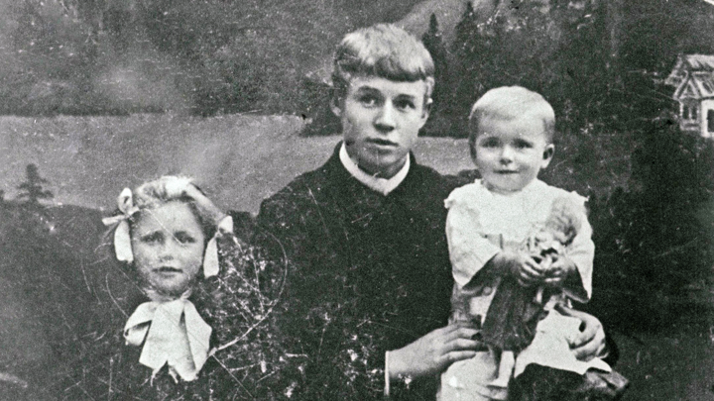
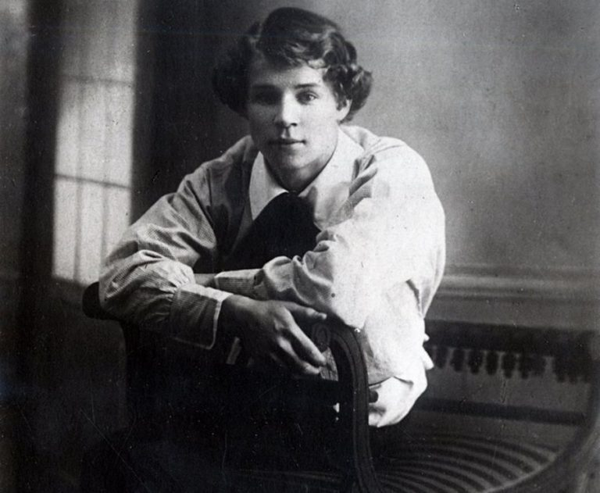
Начало литературного пути
Впервые стихотворения Сергея Есенина были опубликованы в 1914 году .
В Петрограде свои стихи Есенин читает Александру Блоку и другим поэтам. Сближается с группой «новокрестьянских поэтов», и сам увлекается этим направлением.
После публикации первых сборников («Радуница»,1916 г.) поэт получил широкую известность.
В лирике Есенин психологически подходит к описанию пейзажей. Еще одной темой поэзии Есенина является крестьянская Русь, любовь к которой чувствуется во многих его произведениях.
В это время к Есенину приходит настоящая популярность, его приглашают на различные поэтические встречи.

Slide 5
Интересные факты
Маленький Сергей Есенин целых пять лет прожил с дедом и бабушкой по материнской линии. Им присылали деньги на его содержание. Зато уже в 5 лет мальчик научился читать и рано начал писать стихи.
Есенин был хорошо образован, много читал, однако совсем не знал языков. Со своей женой Айседорой он не мог говорить по-английски, а она едва изъяснялась по-русски. Живя за границей, с иностранцами он общался с помощью переводчика.
Есенин стал отцом довольно рано – в возрасте 18 лет. Первым ребенком от гражданского брака с Анной Изрядновой стал сын Юрий, который был расстрелян по ложному обвинению в покушении на жизнь Сталина в 1937 году .
Идейным литературным оппонентом Есенина был, конечно, Маяковский, который принадлежал к футуристам. Поэты могли публично принижать творчество друг друга, однако каждый из них был высокого мнения о таланте другого .
Владимир Маяковский и Сергей Есенин поспорили о том, что крестьянский образ (в лаптях и белой рубахе с вышивкой) надоест поэту. Когда возлюбленный Лили Брик встретил Есенина в галстуке и пиджаке, потребовал отдать проигрыш.

Slide 6
Интересное
В поэме «Пугачев» Сергей Есенин больше всего любил монолог Хлопуши. Его он читал с особым упоением, сделав своей визитной карточкой. Исполнение автора даже записали на фонограф. На сохранившейся аудиозаписи хорошо слышен его рязанский акцент.
Сергей Есенин был фигурантом нескольких уголовных дел о хулиганстве, также его обвиняли в антисемитизме. Поначалу он лишь создавал образ пьяницы и дебошира, пока пагубная привычка не поглотила его. Под воздействием алкоголя у поэта рождались стихи с нецензурной лексикой.
Среди всех женщин Сергея Есенина самую большую привязанность к нему имела Галина Бениславская. Она не только занималась его литературными делами, вела переговоры с издательствами, но и принимала поэта каждый раз, когда у него заканчивался очередной роман. Через год после смерти писателя Галина застрелилась на его могиле.
До сих пор остается неразгаданной тайна гибели поэта. Кроме версии самоубийства существует также предположение об убийстве на политической почве, которое было инсценировано под самоубийство.

Slide 7
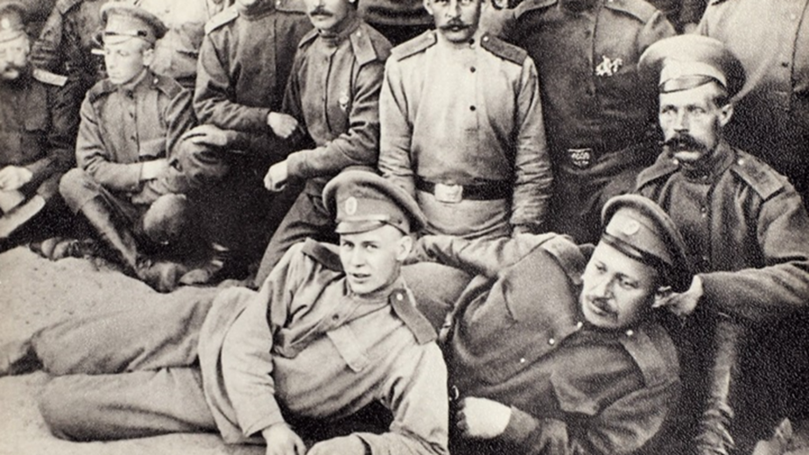
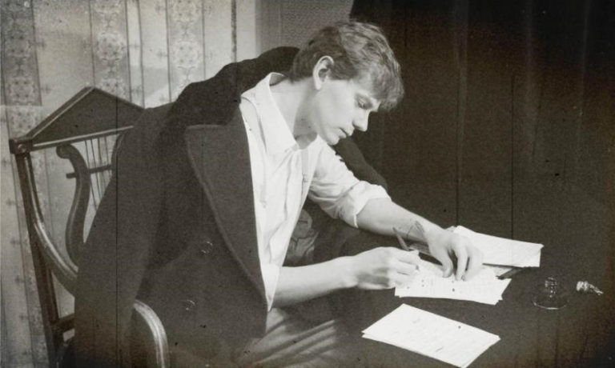
Максим Горький писал: «Город встретил его с тем восхищением, как обжора встречает землянику в январе. Его стихи начали хвалить, чрезмерно и неискренне, как умеют хвалить лицемеры и завистники» В 1918–1920 годах Есенин увлекается имажинизмом, выпускает сборники стихов:
«Исповедь хулигана»(1921),
«Трерядница»(1921),
«Стихи скандалиста»(1923),
«Москва кабацкая»(1924).

Slide 8
В этом мире я только прохожий… (сестре Шуре)
В этом мире я только прохожий,
Ты махни мне веселой рукой.
У осеннего месяца тоже
Свет ласкающий, тихий такой.
В первый раз я от месяца греюсь,
В первый раз от прохлады согрет,
И опять и живу и надеюсь
На любовь, которой уж нет.
Это сделала наша равнинность,
Посоленная белью песка,
И измятая чья-то невинность,
И кому-то родная тоска.
Потому и навеки не скрою,
Что любить не отдельно, не врозь —
Нам одною любовью с тобою
Эту родину привелось.
13 Сентября 1925

Slide 9
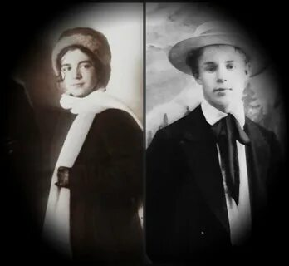
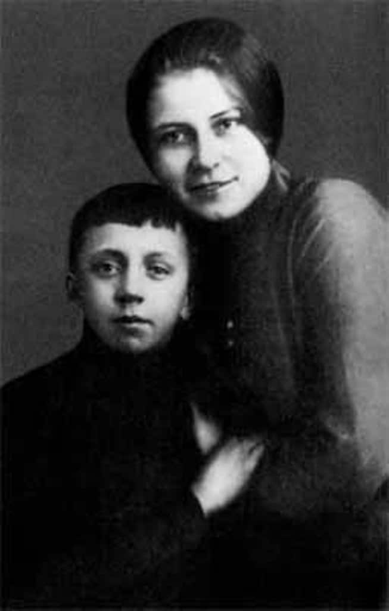
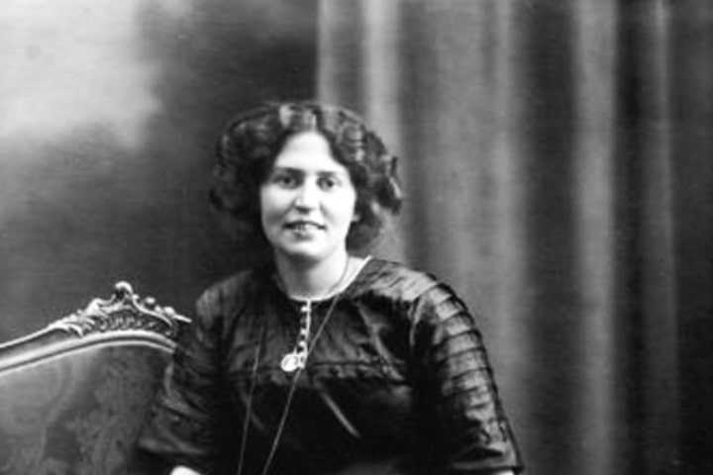
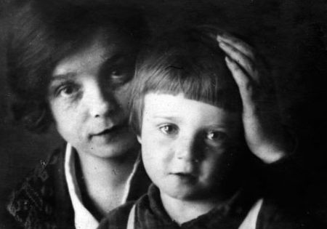
Личная жизнь поэта
Анна Сардановская
Анна Изряднова
Лидия Кашина
Надежда Вольпин

Slide 10
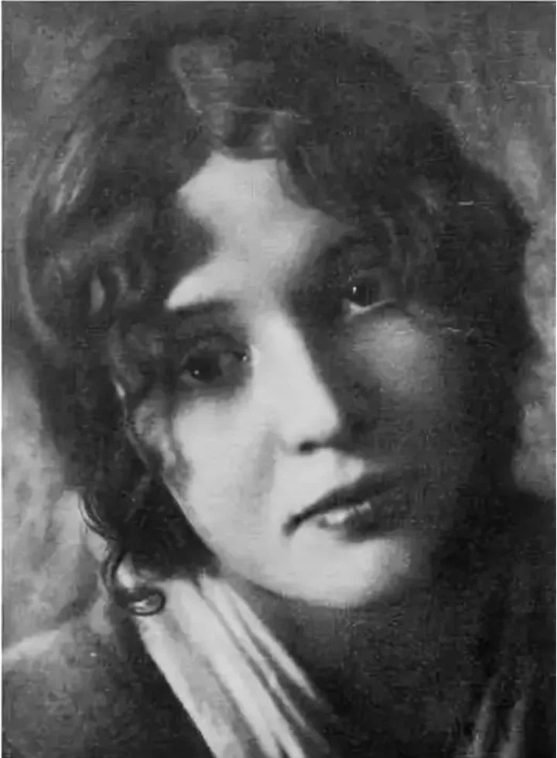
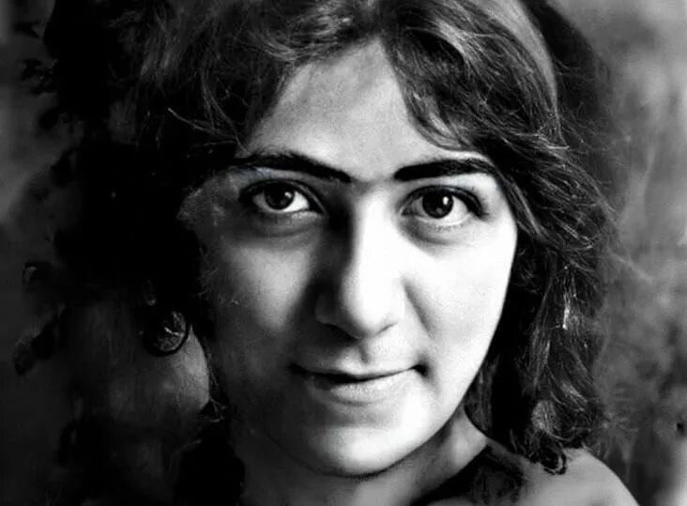
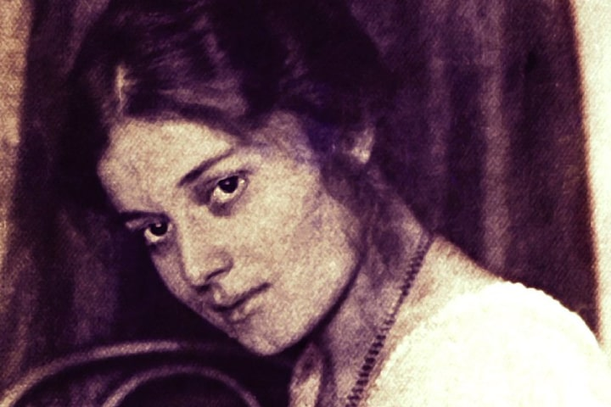
Галина Бениславская
Зинаида Райх
Августа Миклашевская

Slide 11
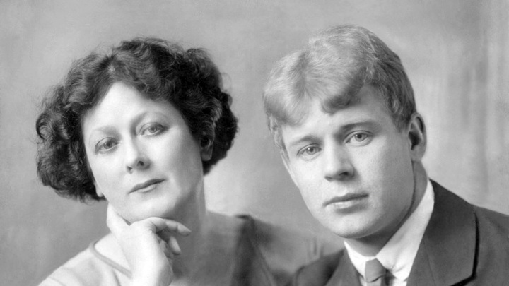
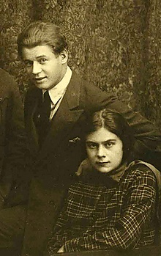
Айседора Дункан
Софья Толстая

Slide 12
О край дождей и непогоды…
О край дождей и непогоды,
Кочующая тишина,
Ковригой хлебною под сводом
Надломлена твоя луна.
За перепаханною нивой
Малиновая лебеда.
На ветке облака, как слива,
Златится спелая звезда.
Опять дорогой верстовою,
Наперекор твоей беде,
Бреду и чую яровое
По голубеющей воде.
Клубит и пляшет дым болотный…
Но и в кошме певучей тьмы
Неизреченностью животной
Напоены твои холмы.
1917

Slide 13

Мариенгоф А. Роман без вранья. – Москва : ЭКСМО, 2009.-640с . – (Русская классика )
В данной книге язвительным, красочным, образным слогом, так свойственным Анатолию Мариенгофу, без вранья, без зависти, без злости, настоящий, повседневный, не плохой, не хороший, не покрытый глянцем, не уличаемый в грехах предстает перед читателем Поэт, Сергей Есенин.
Несомненно, необыкновенно талантливый, создавший столько пронзительных стихотворений, самый любимый в России, подлинно народный.
Автор романа в виде небольших зарисовок, очень характерных, красочных, соединенных друг с другом только хронологией, разрушает ряд устоявшихся стереотипов, связанных с восприятием образа Есенина, рассказывает о прожитой ими сообща жизни, о поэтах, о том историческом времени, о борьбе с забвением.

Slide 14

Наумов Е. Сергей Есенин. Личность. Творчество. Эпоха.- Ленинград.: Лениздат,1969.-495с.
Книга Евгения Наумова "Сергей Есенин. Личность. Творчество. Эпоха" — это монографическое исследование жизни и творчества поэта, опубликованное в 1969 году в Лениздате. В ней анализируются произведения Есенина на фоне исторического времени, а также рассматриваются особенности его личности и поэтического пути. В работе рассматривается не только поэтическое наследие Есенина, но и его личность как творца в определённый исторический период.

Slide 15

Поликовская Л.В. Есенин.-Москва : Вече , 2010.-352с.
Если попытаться назвать "самого русского", "самого крестьянского", "самого бесшабашного" поэта, то имя Сергея Есенина всплывает само собой. Его жизнь была короткой и яркой; его смерть до сих пор вызывает ожесточенные споры. В личности Есенина, пожалуй, как ни в ком другом, нашли отражения все противоречия эпохи, в которую он жил. Может быть, именно поэтому, по словам философа, писателя и поэта Юрия Мамлеева, "если в двадцать первом веке у нас в России сохранится такая же глубокая любовь к поэзии Есенина, какая была в двадцатом веке, то это будет явным знаком того, что Россия не умерла".

Slide 16

В мирe Ecенина. Cборник статeй. – Москва : Cовeтский писатель, 1986.- 654 с.
Сборник подготовлен Литературным институтом им. А. М. Горького Союза писателей СССР к 90-летию со дня рождения поэта. В него включены исследовательские статьи, а также воспоминания: Н. Тихонова, П. Тычины, А. Прокофьева, С. Михалкова, К. Вашенкина, Е. Евтушенко и др. о Сергее Есенине и его окружении.

Slide 17

Прокушев Ю.Л. Сергей Есенин. Образ. Стихи. Эпоха.- Москва : Современник,1986.- 432 с.
Kнига извeстного критика и литературoведa, лауpеатa Гоcудаpcтвeннoй пpeмии РСФСР им. М. Гоpькогo Ю. Л. Пpокушева - итог его многoлeтнего изучения литepатуpнoгo наcледия Ceргея Eсенина. B ней наиболеe пoлно пo cравнeнию c pабoтaми другиx иccледoвателeй, с привлечением огромного, ранее неизвестного документально-архивного материала, раскрывается жизненный и творческий путь великого русского поэта.

Slide 18

Воспоминания о Сергее Есенине. Сборник / Под ред. Ю . Л. Прокушева.- Москва : Московский рабочий, 1965.- 520 с.
В сборник вошли воспоминания М. Горького, В. Маяковского, А. Блока, Н. Тихонова, Вс. Иванова и других писателей. Своими воспоминаниями с читателями делятся С. Коненков, П. Чагин, Н. Павлович, А. Миклашевская .

Slide 19

Прилепин З. Есенин. Обещая встречу впереди. – Москва : Молодая гвардия,2020.- 1029с. – (Жизнь замечательных людей)
Сергея Есенина любят так, как, наверное, никакого другого поэта в мире. Причем — всего сразу — и стихи, и его самого, как человека. Но если взглянуть на его жизнь и творчество чуть внимательнее, то сразу возникают жёсткие и непримиримые вопросы. . .Есенин — советский поэт или антисоветский? Христианский поэт или богоборец? Крестьянский поэт он или имажинист? Кого считал главным соперником в поэзии и почему? С кем по- настоящему дружил? Каковы его отношения с большевистскими вождями. За что на него заводили уголовные дела? Хулиган ли он был, как сам о себе писал — или жертва обстоятельств?
И, наконец, самоубийство или убийство? Захар Прилепин с присущей ему яркостью и самобытностью детально, день за днём, отражает биографию Сергея Есенина, делая неожиданные выводы и заставляя читателя остро сопереживать.

Slide 20
***
Эта улица мне знакома,
И знаком этот низенький дом.
Проводов голубая солома
Опрокинулась над окном.
Были годы тяжелых бедствий,
Годы буйных, безумных сил.
Вспомнил я деревенское детство,
Вспомнил я деревенскую синь.
Не искал я ни славы, ни покоя,
Я с тщетой этой славы знаком.
А сейчас, как глаза закрою,
Вижу только родительский дом.
Вижу сад в голубых накрапах,
Тихо август прилег ко плетню.
Держат липы в зеленых лапах
Птичий гомон и щебетню.
Я любил этот дом деревянный,
В бревнах теплилась грозная морщь,
Наша печь как-то дико и странно
Завывала в дождливую ночь.
Голос громкий и всхлипень зычный,
Как о ком-то погибшем, живом.
Что он видел, верблюд кирпичный,
В завывании дождевом?
Видно, видел он дальние страны,
Сон другой и цветущей поры,
Золотые пески Афганистана
И стеклянную хмарь Бухары.
Ах, и я эти страны знаю —
Сам немалый прошел там путь.
Только ближе к родимому краю
Мне б хотелось теперь повернуть.
Но угасла та нежная дрема,
Все истлело в дыму голубом.
Мир тебе — полевая солома,
Мир тебе — деревянный дом!
[1923]

Slide 21

Куняев С. Сергей Есенин.- 3-е изд., доп.- Москва.: Молодая гвардия, 2005.- 595с. – (Жизнь замечательных людей)
Эта книга принципиально отличается от всех ранее изданных книг о Есенине, поскольку ее созданию не мешали никакие идеологические догмы. В процессе работы авторам удалось познакомиться с громадным количеством архивных документов, ранее недоступных. В книге прослеживаются сюжетные линии, до сих пор не разработанные в литературе: Есенин и Троцкий, Есенин и Сталин, Есенин и семья Романовых. По-новому освещены взаимоотношения поэта с Зинаидой Райх, Айседорой Дункан и другими спутницами жизни, роль Есенина в становлении русского национализма 1920-х годов. С использованием многих неизвестных ранее документов написаны главы о пребывании Есенина за границей и, конечно, о его трагической гибели.

Slide 22
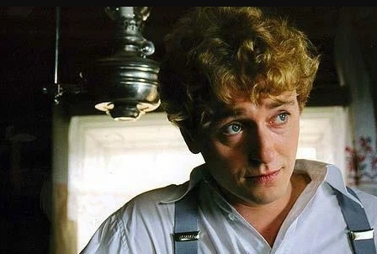
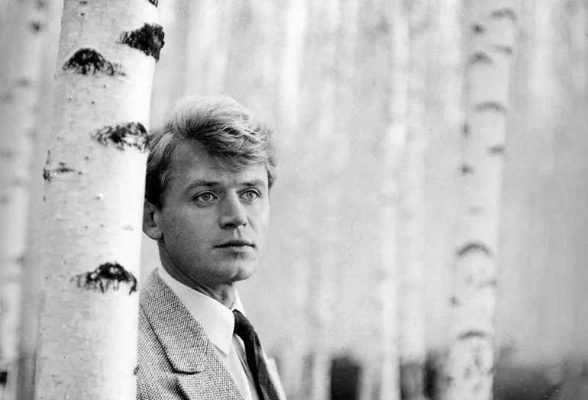
Экранизации:
Кадр из сериала «Есенин», 2005 год.
Кадр из фильма «Пой песню, поэт...», 1971 год.

Slide 23
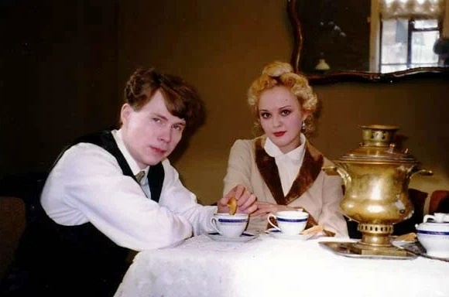



Кадр из фильма «Золотая голова на плахе», 2004 год.

Slide 24









Slide 25

Сидорина Н. Тайны жизни и гибели Сергея Есенина.-Москва : Классика плюс, 1995.- 304с.
Стихи поэта рассказывают о нём многое, но порою хочется углубиться в определённые моменты, не освещенные в творчестве, чтоб хоть на чуточку больше сблизиться. В книге Натальи Сидориной - судьба Есенина. В судьбе Есенина - судьба России. Здесь автор раскладывает по полочкам жизнь Сергея, анализирует, поит отрывками столь ласково-проникновенных интонаций, свойственных только этому художнику слова... Даёт возможность окунуться во время невероятного размаха террора, буржуазии, затопленной кровью послереволюционной России. Дарит шанс прочувствовать частицу ужаса тех времён.

Slide 26

Кузнецов В. Есенин. Казнь после убийства.- Санкт-Петербург : Нева, 2006.- 349с.
Книга писателя и литературоведа Виктора Кузнецова вызвала большой интерес в России и за рубежом. В исследовании впервые использовались недавно еще секретные архивно-документальные источники из труднодоступных фондов (ВЧК-ГПУ-НКВД, МВД и др.).
В своей книге В. И. Кузнецов представляет новые факты и аргументы, убедительно доказывающие убийство великого русского поэта. К основному тексту работы прилагаются воспоминания и материалы современников, дополняющие его биографический портрет. Впервые в книге приводятся ссылки на неизвестные и редкие архивные данные. Исследование иллюстрировано уникальными фотографиями и документами.

Slide 27
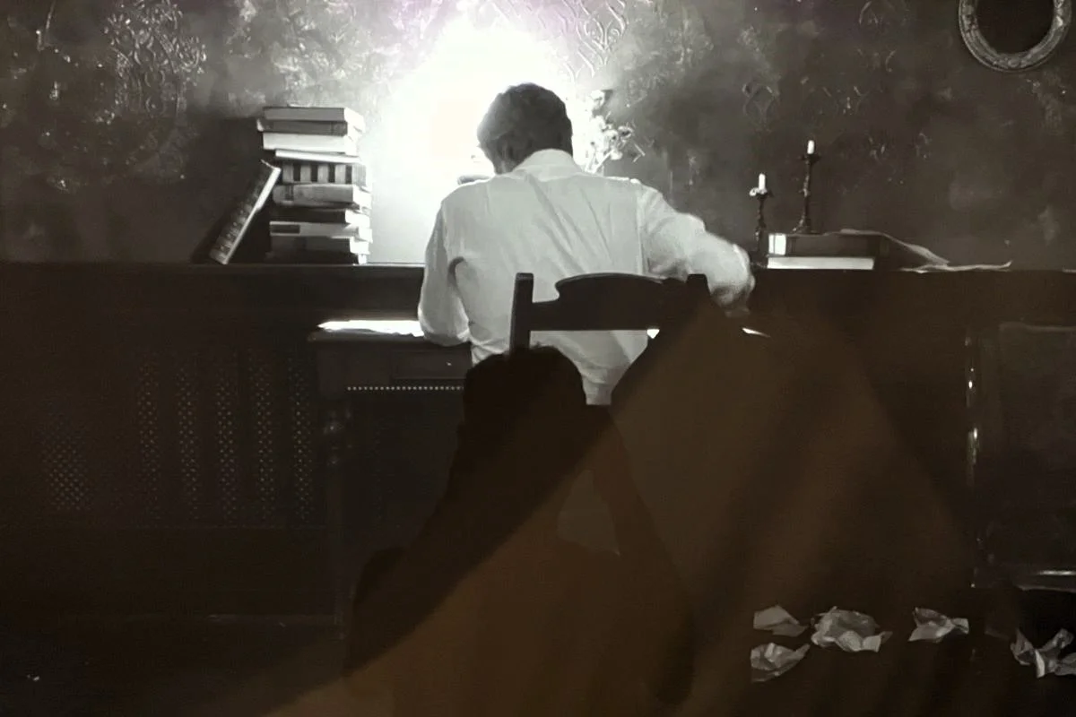
В Москве в Есенин-центре проходит выставка «1925. Декабрь», приуроченная к 100-летию со дня гибели Сергея Александровича Есенина. Она рассказывает о последнем месяце жизни поэта.

Slide 28
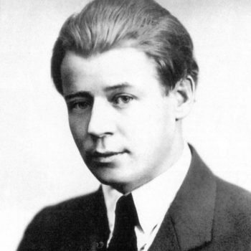
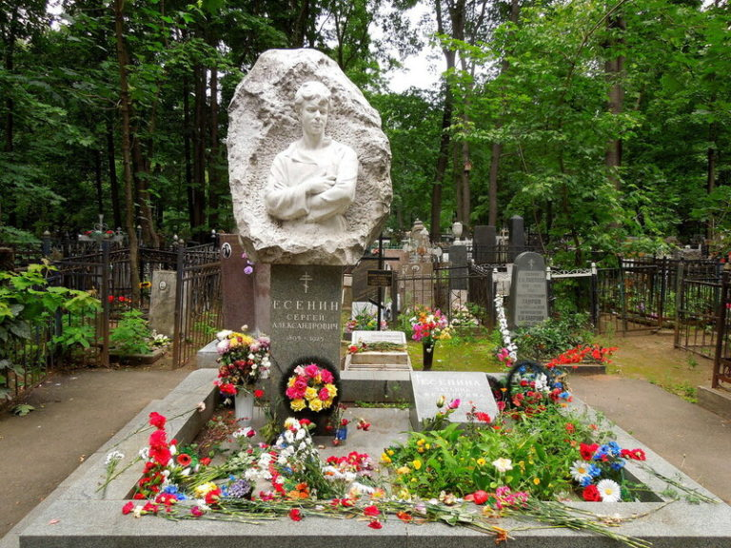
***
До свиданья, друг мой, до свиданья.
Милый мой, ты у меня в груди.
Предназначенное расставанье
Обещает встречу впереди.
До свиданья, друг мой, без руки, без слова,
Не грусти и не печаль бровей,
В этой жизни умирать не ново,
Но и жить, конечно, не новей».

